Slide 2
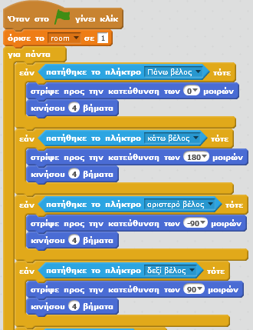
Μετακίνησε τον παίκτη
Ξεκίνα δημιουργώντας το αντικείμενο ενός παίκτη (player) που μπορεί να κινείται τριγύρω στον κόσμο σου, ανάλογα με το βελάκι που είναι πατημένο.

Slide 3
Συμπαγείς τοίχοι
Κάνε τον παίκτη να οπισθοχωρεί αν αγγίξει έναν τοίχο.

Slide 4
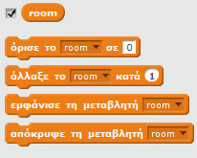
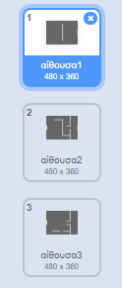
Δωμάτια-πίστες
Δημιούργησε μια νέα ‘Για όλα τα αντικείμενα’ μεταβλητή με το όνομα room για να καταγράφει τον αριθμό της αίθουσας στην οποία βρίσκεται ο παίκτης.
Το έργο περιέχει υπόβαθρα σκηνής για επιπλέον αίθουσες:

Slide 5
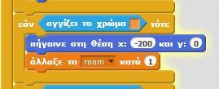
Περιηγήσου στον κόσμο σου
Όταν το αντικείμενο player αγγίξει την πορτοκαλί πόρτα στην πρώτη αίθουσα, θα πρέπει να εμφανιστεί το επόμενο υπόβαθρο σκηνής και ο παίκτης θα πρέπει να μετακινηθεί πίσω στην αριστερή πλευρά της σκηνής. Πρόσθεσε αυτόν τον βρόγχο επανάληψης μέσα στο αντικείμενο παίκτης για πάντα:

Slide 6
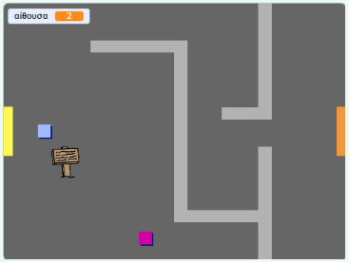
Περιηγήσου στον κόσμο σου
Κάνε κλικ στη σημαία και κατόπιν μετακίνησε τον παίκτη μέχρι να αγγίξει την πορτοκαλί πόρτα. Μετακινήθηκε ο παίκτης στην επόμενη αίθουσα; Άλλαξε η τιμή της μεταβλητής room σε 2;

Slide 7
Πρόκληση: Επίστρεψε στην προηγούμενη αίθουσα
Μπορείς να κάνεις το αντικείμενο παίκτης να επιστρέψει στην προηγούμενη αίθουσα μόλις αγγίξει μια κίτρινη πόρτα; Ο κώδικας που θα χρειαστείς για να το επιτύχεις αυτό είναι παρόμοιος με αυτόν που έχεις ήδη προσθέσει για να κάνεις το αντικείμενο να κινηθεί στο επόμενο δωμάτιο.

Slide 8
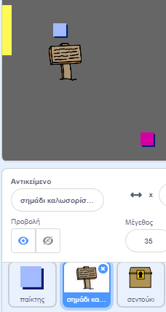
Μηνύματα
Το σημάδι καλωσορίσματος θα πρέπει να είναι ορατό μονάχα στην αίθουσα 1, έτσι θα πρέπει να προσθέσεις κώδικα στο αντικείμενο αυτό, προκειμένου να βεβαιωθείς πως αυτό επιτυγχάνεται:

Slide 9
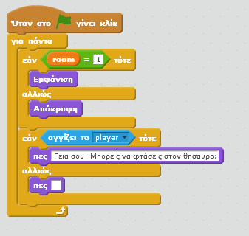
Πινακίδα καλωσορίσματος
θα πρέπει να είναι ορατή μονάχα στο room1, έτσι θα πρέπει να προσθέσεις κώδικα στο αντικείμενο αυτό, προκειμένου να βεβαιωθείς πως αυτό επιτυγχάνεται,
Κάθε φορά την πλησιάζει ο player θα εμφανίζει το μήνυμα «Γεια σου! Μπορείς να φτάσεις στον θησαυρό;»

Slide 10
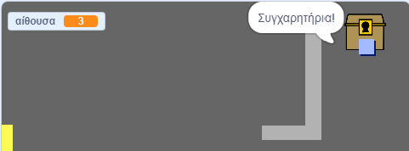
Πρόκληση: Θησαυρός!
Μπορείς να προσθέσεις κάποιο θησαυρό για να βρει ο παίκτης;
Κάνε το σεντούκι του θησαυρού να εμφανίζεται μονάχα στην αίθουσα 3 και να εμφανίζεται το μήνυμα ‘Συγχαρητήρια!’ όταν ο παίκτης το αγγίξει.

Slide 11
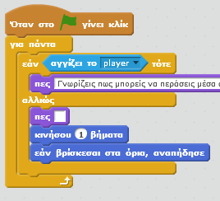
Αντικείμενο Person
Πρόσθεσε κώδικα στο αντικείμενο Person προκειμένου αυτό να μιλά στο αντικείμενο Player «Γνωρίζεις πως μπορείς να περάσεις μέσα από τις πορτοκαλί ή τις κίτρινες πόρτες;». Αυτός ο κώδικας είναι παρόμοιος με τον κώδικα που πρόσθεσες στο αντικείμενο πινακίδα.

Slide 12
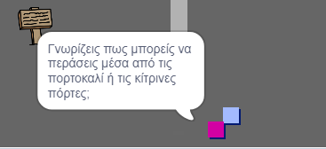
Πρόκληση!
Πρόσθεσε κώδικα στο αντικείμενο Άτομο ώστε αυτό να εμφανίζεται μόνο στην αίθουσα 1 (room1). Ο κώδικας που χρειάζεσαι είναι ακριβώς ο ίδιος με αυτόν που έκανε το αντικείμενο σημάδι να είναι ορατό μονάχα στην αίθουσα 1.

Slide 13
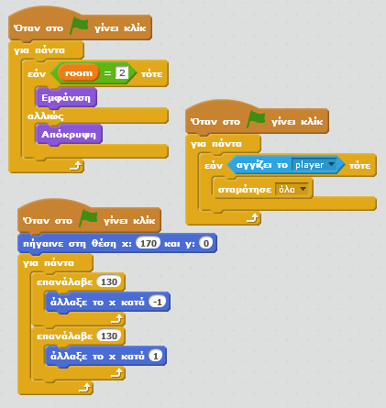
Εχθρός

Slide 14
Μάζεψε νομίσματα
Ο παίκτης σου θα πρέπει να μπορεί να μαζέψει νομίσματα καθώς θα κινείται μέσα στον κόσμο σου.
Πρόσθεσε μια νέα μεταβλητή νομίσματα στο έργο σου.
Πρόσθεσε κώδικα στο αντικείμενο coin-νόμισμα ώστε να εμφανίζεται μονάχα στην αίθουσα 1.
Πρόσθεσε κώδικα στο αντικείμενο νόμισμα ώστε να εξαφανίζεται και η τιμή 1 να προστίθεται στη μεταβλητή νομίσματα μόλις ο παίκτης αγγίξει το νόμισμα για να το μαζέψει.

Slide 15
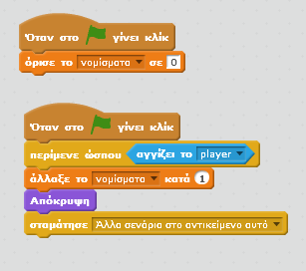

Slide 16
Πόρτες και κλειδιά

